Slide 1
Melec. Química Electroanalítica Electroanálisis
Aplicación de las curvas I/E en RDP o RDC
Sistemas de medición, monitorización y caracterización
Sistemas electroactivos.

Slide 2
Curvas I/E → Voltamperogramas:
RDP
RDC

Slide 3
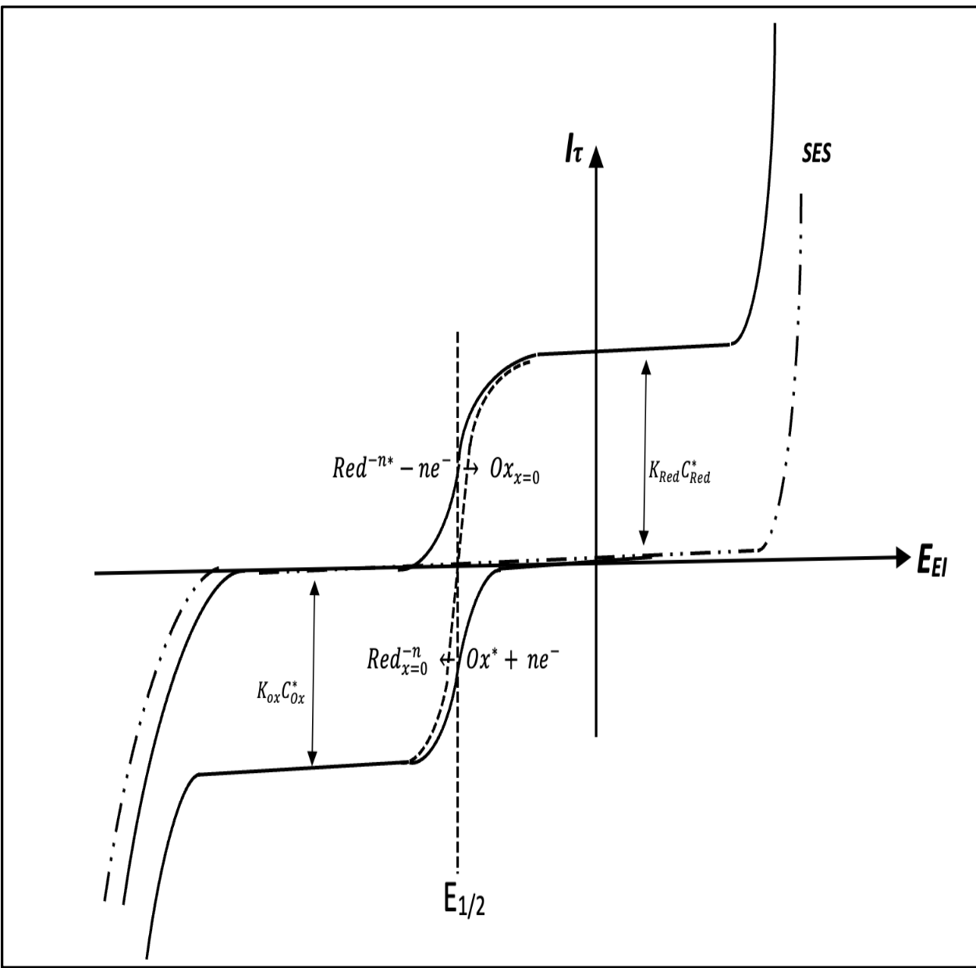
Curvas I/E → Voltamperogramas:
Metodos electroquímicos
en titulaciones químicas y electroquímicas
1) Potenciometría EI/ER
Potenciométría EI/EI
2) Amperometría EI/ER
Amperometría EI/EI
Determinación de K´´´ con E_{1/2}´´´
Electroanálisis por curvas de calbración
amperométricas.

